Slide 1
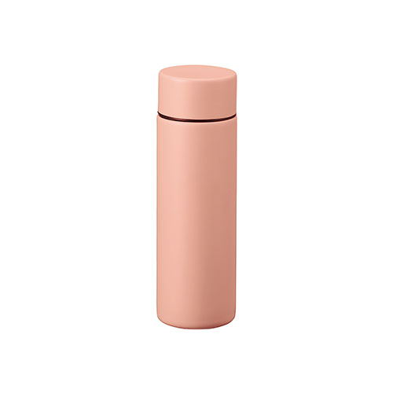
【提案書】
ポケットサーモボトル 130ml ＜熱転写対応可＞
特徴
通勤通学や散歩用にぴったりの超軽量かつミニサイズで人気の高いポケットボトルです。保温保冷機能もありますので、美味しい温度をそのままいつでもどこでも味わえます。
商品写
納期
納期スペース
仕様
素材：ｽﾃﾝﾚｽ(18-8) 他
サイズ：φ45×144(mm)
容量：130ml
包装：PE袋､紙箱
備考：取説付(紙箱面)､食品衛生検査済
お見積
お見積りスペース

